Slide 1
সবাইকে ফুলেল শুভেচ্ছা

Slide 2
পাঠ উপস্থাপনায়
মুহাম্মদ ইকবাল
সহকারি শিক্ষক
বহেড়াতৈল সরকারি প্রাথমিক বিদ্যালয় সখিপুর, টাঙ্গাইল।

Slide 3
আজকের পাঠ
বিভিন্ন ধরণের যোগ
শিখনফল

Slide 4
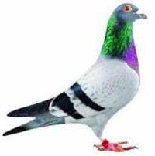
কোন কোন সংখ্যা যোগ করলে যোগফল সাত হবে?
এখানে কয়টি কবুতর আছে?
৭টি
1
+
6
=
7

Slide 5
+
চিহ্নকে বলা হয় ‘যোগ’
‘যোগ’ মানে একত্র করণ।
=
চিহ্নকে বলা হয় সমান।
চিহ্নকে বলা হয় খালিঘর।

Slide 6
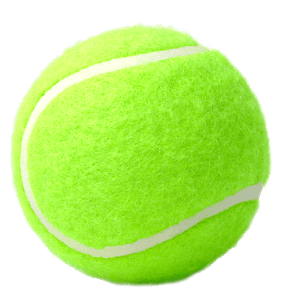
ও
4
+
3
=
7
ও
0
+
7
=
7

Slide 7
আর কোন কোন সংখ্যার যোগফল ৭ হবে?
6
+
1
=
7
4
+
3
=
7
2
+
5
=
7
7
+
0
=
7

Slide 8
আমরা পেয়েছি----
1+6=7
6+1=7
যোগের সংখ্যা দুইটি বদল করলে একই যোগফল পাওয়া যায়।

Slide 9
তোমরা সবাই কর
0
+
=
8
+
=
8
+
=
9
+
0
=
9

Slide 10
দেখি পারি কি না?
খেলার মাঠে 2 জন শিশু খেলছিল। একটু পরে
1 জন শিশু আসল। এর পরে আরও 4 জন শিশু
আসল। এখন মাঠে কতজন শিশু খেলবে?

Slide 11
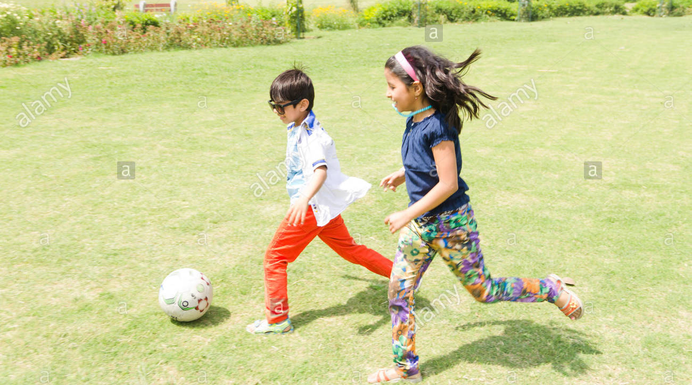
2
+1
+4
=

Slide 12
2+1+4=
7
৩
৭

Slide 13
যোগ করি
(1) 3+2+1=
6
(2) 4+2+4=
10
(3) 1+1+1=
3
(4) 2+2+2=
6

Slide 14
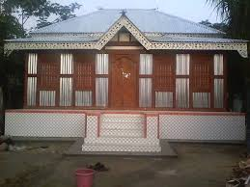
বাড়ির কাজ
রাজু একটি বই পড়েছে। সে গত পরশু 3পৃষ্ঠা
পড়েছে। গতকাল 2 পৃষ্ঠা পড়েছ। আজ সে 4
পৃষ্ঠা পড়েছে। সে মোট কত পৃষ্ঠা পড়েছে।

Slide 15
ধন্যবাদ

